Slide 1
Algoritmos II
2° Período

Slide 2
Recursividade

Slide 3
Conceito
Repetição pode ser obtida de 2 maneiras:
Laços (for, while, etc).
Chamada recursiva de métodos (recursão).
Funções recursivas são funções que chamam a si mesmas para compor a solução de um problema.
Uma função é dita recursiva quando dentro do seu código existe uma chamada para si mesma.

Slide 4
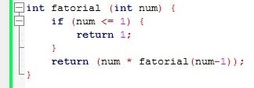
Recursão Direta
Quando uma função chama a si mesma diretamente.
Função chamando
a si própria

Slide 5
Recursão Indireta
Recursão indireta – quando uma função chama outra, e esta, por sua vez chama a primeira.
Exemplo: verificar se um valor é um número Par ou um número Ímpar.
Definição de valor Par: número divisível por 2.
Definição de valor Ímpar: número não divisível por 2.
Definição recursiva de número Par: 0 é Par. n é Par. N é Par se n-1 é ímpar.
Definição recursiva de número Ímpar: 1 é Ímpar. N é Ímpar. N é Ímpar se n-1 é Par.

Slide 6
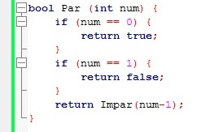
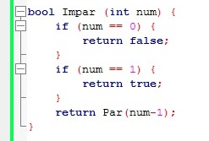
Recursão Indireta

Slide 7
Tipos de Recursão
Linear: faz somente uma chamada recursiva (uma chamada a si mesmo). Exemplo: return (num * fatorial (num-1)).
Binária: existem duas chamadas recursivas para cada caso não básico. Exemplo: return (Fibonacci(num-1) + Fibonacci(num-2));
Múltiplas Chamadas: quando faz mais de duas chamadas recursivas. Exemplo: return (X(num-1) + X(num-2) + X (num-3));

Slide 8
Vantagens e Desvantagens
Vantagens da recursão
Redução do tamanho do código fonte.
Maior clareza do algoritmo para problemas de definição naturalmente recursiva.
Desvantagens da recursão
Baixo desempenho na execução devido ao tempo para gerenciamento das chamadas.
Dificuldade de depuração dos subprogramas recursivos, principalmente se a recursão for muito profunda.
Resumindo
Na maioria das vezes a codificação na forma recursiva é mais simples (reduzida), mas a forma interativa tende a ser mais eficiente.

Slide 9
Recursividade
Para todo algoritmo recursivo existe um outro correspondente iterativo (não recursivo), que executa a mesma tarefa.

Slide 10
Como criar uma Função Recursiva
Encontrar uma solução de como um problema pode ser dividido em passos menores.
Definir uma Regra Geral que seja válida para todos os outros casos.
Definir o Ponto de Parada.
Verificar se o Ponto de Parada é atingido, ou seja, o algoritmo não entrará em um looping infinito.

Slide 11
Construindo uma Função Recursiva
Um dos exemplos mais utilizados para explicação de Recursividade é o Fatorial. O símbolo de Fatorial é !.
5! = 5 * 4 * 3 * 2 * 1 = 120
4! = 4 * 3 * 2 * 1 = 24
3! = 3 * 2 * 1 = 6
2! = 2 * 1 = 2
1! = 1 e 0! = 1
ou seja
N! = 1, se N <= 0.
N! = 1 * 2 * 3 * … * N se N > 0.

Slide 12
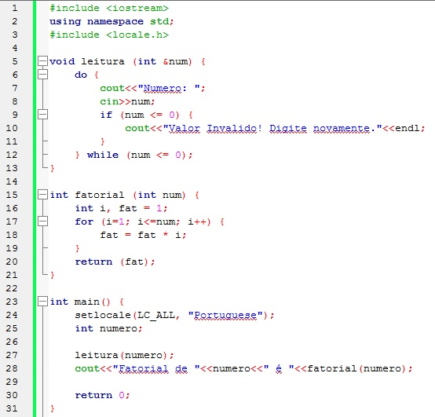
Funções não Recursivas (Fatorial)
Função
de Leitura
Função
de Fatorial

Slide 13
Regra Geral
Regra Geral: reduz a resolução do problema através da chamada recursiva de casos menores, que são resolvidos pela chamada de casos ainda menores da própria função, e assim seguindo até atingir o Ponto de Parada.
5! = 5 * 4 * 3 * 2 * 1
Analisando, seria o mesmo que
➲ 5!
➲ 5 * 4!
➲ 5 * 4 * 3!
➲ 5 * 4 * 3 * 2!
➲ 5 * 4 * 3 * 2 * 1.
Então, a Regra Geral seria:
N! = N * (N-1)!, para N > 0.

Slide 14
Ponto de Parada
Ponto de Parada: ponto onde a função será encerrada, e normalmente é o limite inferior ou o limite superior da Regra Geral.
Analisando, todos os fatoriais encerram em 1.
➲ 5! = 5 * 4 * 3 * 2 * 1
➲ 4! = 4 * 3 * 2 * 1
➲ 3! = 3 * 2 * 1
Então, o Ponto de Parada seria:
N = 1, para N <= 1.

Slide 15
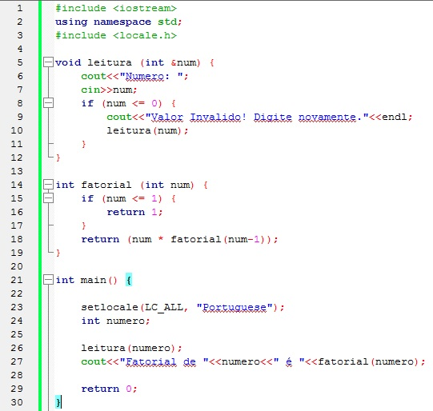
Funções Recursivas (Fatorial)
Função Recursiva
de Leitura
Função Recursiva
de Fatorial

Slide 16
Teste de Mesa
Considerando que o usuário digitou num = 5
Chamada
return 5 * 24 = 120
fatorial(5)
Chamada
return 4 * 6 = 24
fatorial(4)
Chamada
return 3 * 2 = 6
fatorial(3)
Chamada
return 2 * 1 = 2
fatorial(2)
Chamada
fatorial(1)
return 1

Slide 17
Construindo uma Função Recursiva
Um dos exemplos mais utilizados para explicação de Recursividade é a Série de Fibonacci. Considerando que se quer saber o elemento de uma posição N na série.
1, 1, 2, 3, 5, 8, 13, 21, 34, 55, …
Por exemplo, se o usuário digitar que quer saber o elemento da posição 6, a resposta deverá ser 8.
Posição
1
Posição
2
Posição
3
Posição
4
Posição
5
Posição
6
Posição
7
Posição
8
Posição
9
Posição
10
Por padrão, a
Posição 1 é 0 e
a Posição 2 é 1
=
Posição 2
+
Posição 1
=
Posição 3
+
Posição 2
=
Posição 4
+
Posição 3
=
Posição 5
+
Posição 4
=
Posição 6
+
Posição 5
=
Posição 7
+
Posição 6
=
Posição 8
+
Posição 7
=
Posição 9
+
Posição 8

Slide 18
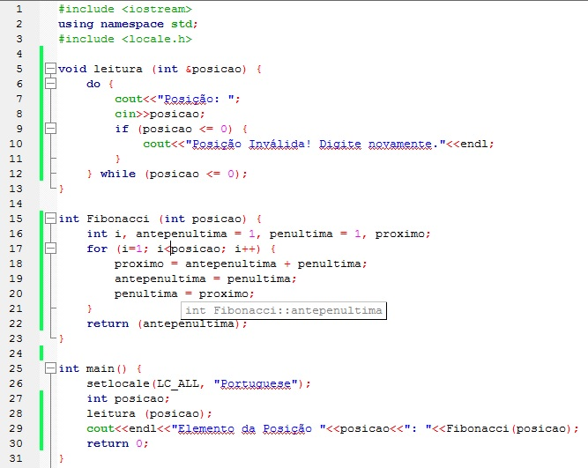
Funções não Recursivas (Fibonacci)
Função
de Leitura
Função
de Fibonacci

Slide 19
Regra Geral
1, 1, 2, 3, 5, 8, 13, 21, 34, …
Analisando, pode-se verificar que o próximo elemento é gerado somando-se a posição anterior com a antepenúltima posição. Por exemplo, a Posição 4 é adquirida somando-se a Posição 3 e a Posição 2.
Então, a Regra Geral seria:
Fibo(pos) = 1, se posição <= 2
Fibo(pos) = Fibo(pos-1) + Fibo(pos-2), se posição > 2

Slide 20
Ponto de Parada
Analisando, a série para a esquerda depende do valor digitado pelo usuário, mas o início é sempre o mesmo (1). Como o usuário entra com a posição final, o Ponto de Parada será as duas primeiras posições iniciais, pois ambas retornam 1.
Então, o Ponto de Parada seria:
Fibo(pos) = 1, para N <= 2.

Slide 21
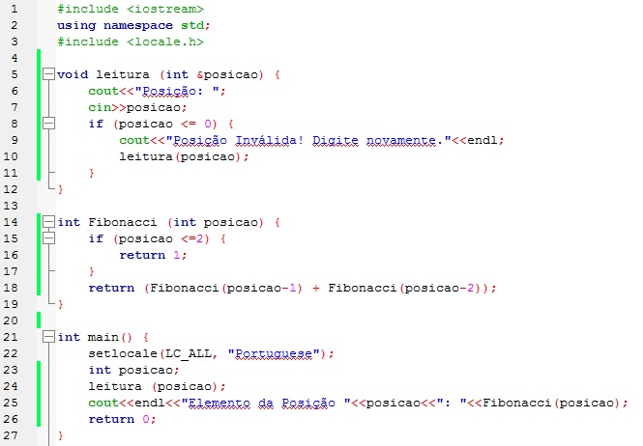
Funções Recursivas (Fibonacci)
Função Recursiva
de Leitura
Função Recursiva
de Fibonacci

Slide 22
Teste de Mesa
Fibonacci(6)
= ⑧
Chamada
Fibonacci(5) + Fibonacci(4)
⑤
③
Chamada
Fibonacci(4) + Fibonacci(3)
Fibonacci(3) + Fibonacci(2)
③
②
②
①
Fibonacci(3) + Fibonacci(2)
Fibonacci(2) + Fibonacci(1)
Fibonacci(2) + Fibonacci(1)
②
①
①
①
①
①
Fibonacci(2) + Fibonacci(1)
①
①

